Slide 1
TRUE: um sistema para rastreamento, localização e identificação de usuários em ambientes inteligentes
Danilo Ávila Monte Christo Ferreira 08/27452
Tales Mundim Andrade Porto 08/41200
Orientador: Prof. Dr. Carla Denise Castanho
Coorientador: Fabricio Nogueira Buzeto

Slide 2
Roteiro
Motivação
Objetivo do Trabalho
Fundamentação Teórica
Trabalhos Correlatos
Sistema TRUE
Testes
Conclusão
Trabalhos Futuros

Slide 3

Motivação

Slide 4
Computação Ubíqua
FOTO

Slide 5

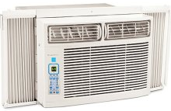
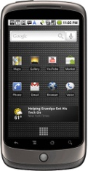
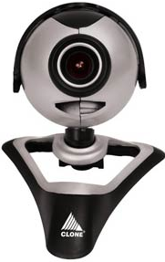
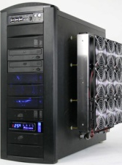

Ambientes Inteligentes
+
+
Aplicações
Middleware

Slide 6
Informações de Contexto

